Slide 1
Data visualisation
Création d’une application

Slide 2
Présentation des Données
La Base
La base collecte des informations sur les jeux olympiques. (épreuves, participants, médailles…)
Traitements effectués
Filtrer les Jeux olympiques d'été depuis 1994
Conversion des colonnes 'Height', 'Weight' et 'Age' en numérique (au cas où elles seraient initialement des chaînes)
Suppression des lignes avec des valeurs manquantes dans les colonnes 'Height', 'Weight' et 'Age'

Slide 3
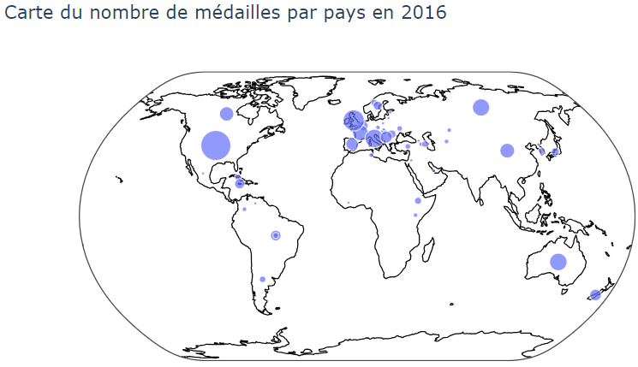
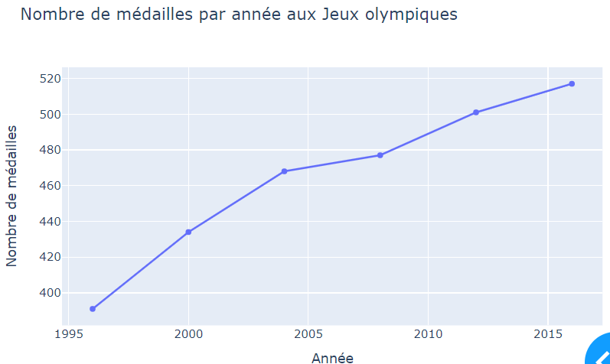
Première Page : Exploration Visuelle
Cette page permet d’avoir une première approche visuelle.
Une classification des pays les plus médaillés, une répartition des médailles par sport, l’évolution des participants au fil de jeux olympiques…

Slide 4
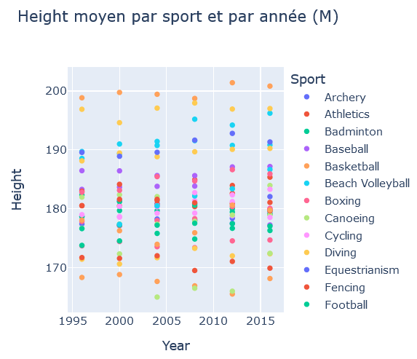
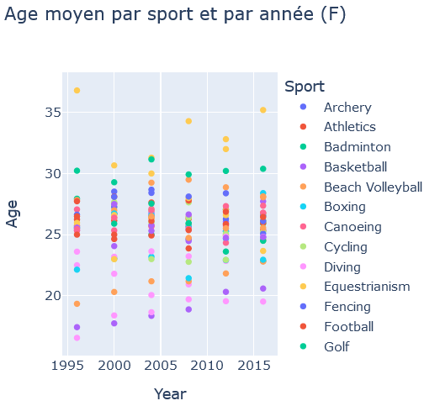
Deuxième Page : Analyse de l'âge et des mensurations
Cette page permet de voir quelles sont les mensurations et age inhérents aux différents sports
Tous les sports sont représentés sur les 6 graphiques, 3 pour les hommes et 3 pour les femmes. Nous observons la taille, le poids et l’âge moyen des athlètes

Slide 5
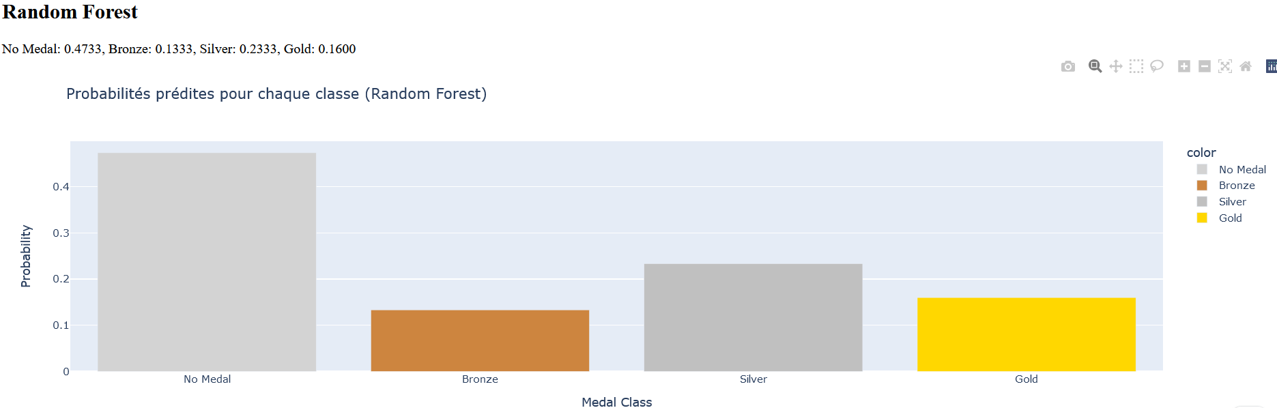
Troisième Page : Prédictions
On indique en input l’âge, la taille et le poids
On obtient une prédiction des chances de médaille via un random forest

